Slide 1
Projektová praxe – Video porovnávající platy
Ifkovich Jakub
Mrázková Johana

Slide 2
Co zatím máme?

Slide 3
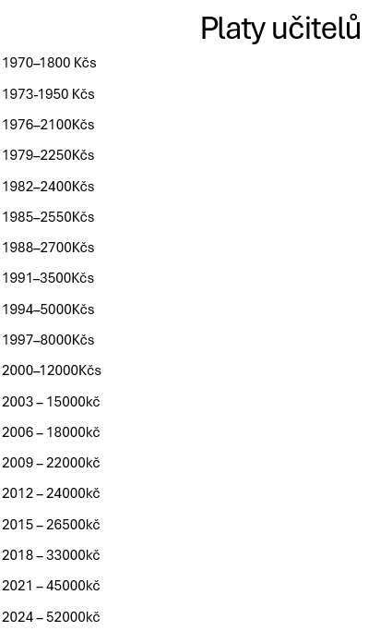
Máme platy učitelů

Slide 4
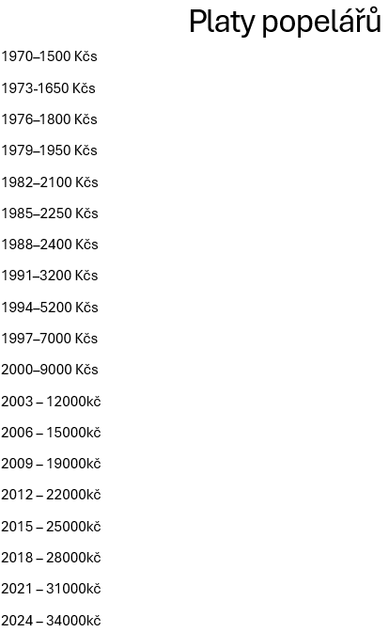
Máme platy popelářů

Slide 5
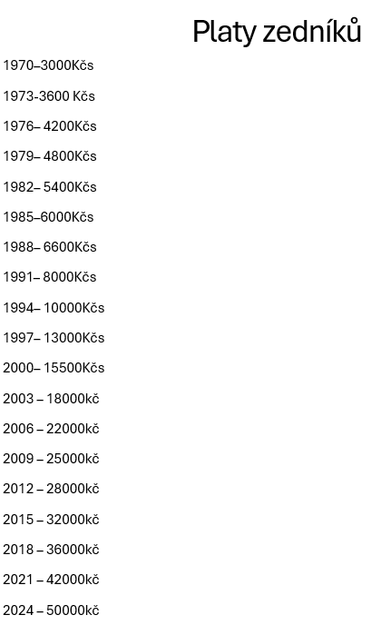
Máme platy zedníků

Slide 6
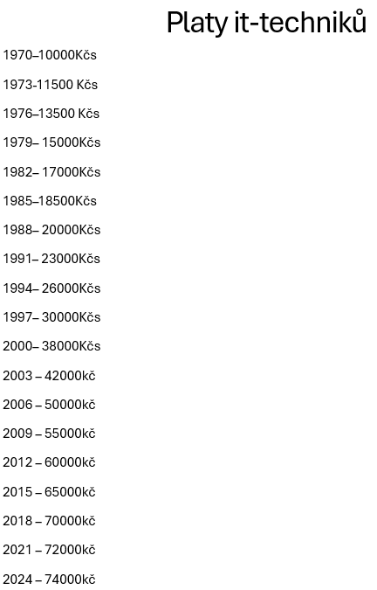
Máme platy it-techniků

Slide 7
A to je výsledek našeho 1. milníku
♥ Děkujeme ♥

